Slide 1
BÀI 12: BỔN PHẬN CỦA TRẺ EM
(Tiết 1)

Slide 2
Hoạt động 1: Nghe bài hát và trả lời câu hỏi
KHỞI ĐỘNG

Slide 3
Hoạt động 1: Nghe bài hát và trả lời câu hỏi
Bạn nhỏ trong bài hát đã hứa với mẹ thực hiện những điều gì?

Slide 4
KIẾN TẠO TRI THỨC MỚI

Slide 5
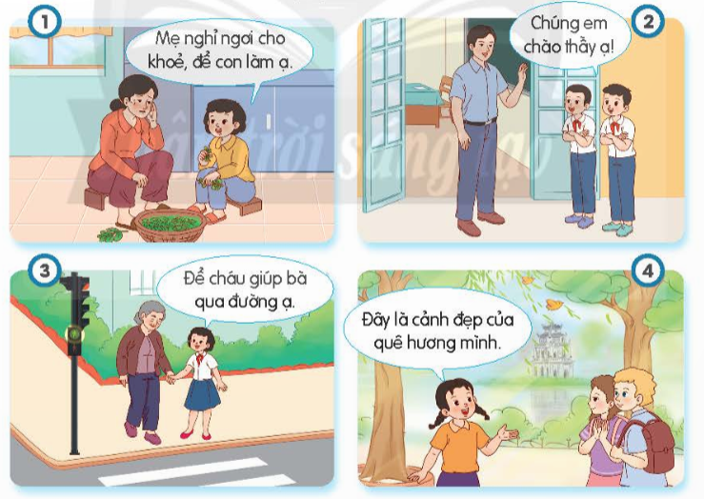
Hoạt động 2: Quan sát tranh và nêu bổn phận của trẻ em
Em hãy quan sát tranh và nêu bổn phận của trẻ em được thể hiện trong tranh.
Em hãy kể thêm một số bổn phận khác của trẻ em mà em biết

Slide 6
Một số bổn phận cơ bản của trẻ em:
- Bổn phận của trẻ em đối với gia đình.
- Bổn phận của trẻ em đối với nhà trường, cơ sở trợ giúp xã hội và cơ sở giáo dục khác.
- Bổn phận của trẻ em đối với cộng đồng, xã hội.
- Bổn phận của trẻ em đối với quê hương, đất nước.

Slide 7
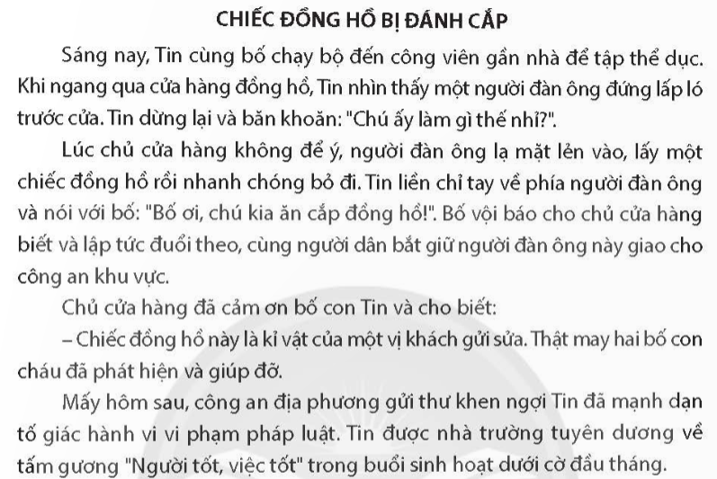
Hoạt động 3: Đọc câu chuyện và trả lời câu hỏi
+ Tin đã thực hiện bổn phận nào của trẻ em?
+ Theo em, vì sao cần phải thực hiện bổn phận của mình?

Slide 8
Ý nghĩa của việc thực hiện bổn phận của trẻ em: Bổn phận của trẻ em góp phần định hướng cho trẻ em những phẩm chất tốt đẹp trong học tập, lao động, rèn luyện sức khoẻ, tu dưỡng đạo đức và có ý thức yêu thương những người xung quanh, ý thức với cộng đồng và ý thức với cuộc sống, xã hội.

Slide 9
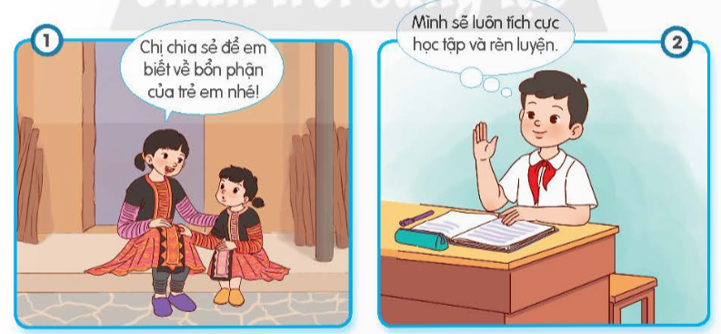
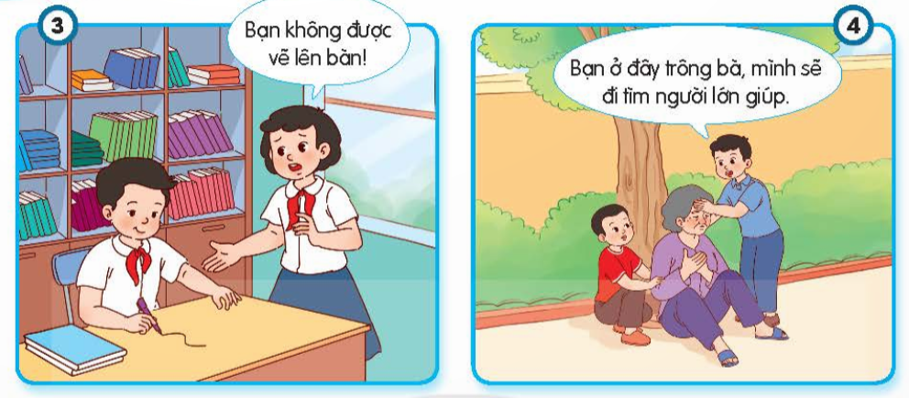
Hoạt động 4: Quan sát tranh và trả lời câu hỏi
Các bạn trong tranh thực hiện bổn phận của trẻ em như thế nào? và phân công bạn thuyết trình.

Slide 10
Em có thể thực hiện bổn phận của trẻ em và nhắc nhở bạn bè thực hiện bổn phận của trẻ em bằng cách:
- Nhận biết bổn phận của trẻ em.
- Quyết tâm thực hiện bổn phận của trẻ em.
- Nhắc nhở bạn thực hiện bổn phận của trẻ em.
- Cùng bạn thực hiện bổn phận của trẻ em.

